Slide 1
Computer Vision and Deep Learning
Ch 04
강명묵
1
Notes:
안녕하세요. 지금부터 챕터 4장 발표 시작하겠습니다.

Slide 2
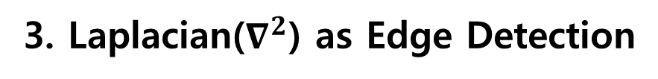
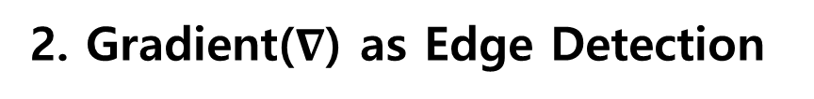
1. Edge Detection
2. Gradient($∇$) as Edge Detection
Contents
3. Laplacian($∇^{2}$) as Edge Detection
4. Canny Edge Detection
2
Notes:
목차입니다. 순서대로, 엣지 디텍션과 엣지디텍션을 위한 그래디언트와 라플라시안 기본적인 개념, 그리고, 마지막으로 캐니엣지에 대해 설며드리겠습니다.

Slide 3
Edge Detection
Edge Detection : 윤곽선을 검출하는 기술로써, 영상에서 객체의 경계를 찾기 위한 기법
Edge Operator : 이미지에서 Edge Position, magnitude, orientation을 추출하는데 활용된다.
Three performance criteria in Canny Edge Detection
Good Detection
Edge point의 marking 실패율을 낮출수록 좋다.
(SNR을 올릴수록 좋음)
2. Good Localization
Edge로 판단한 지점과 실제 Edge의 중심이 가까울 수록 좋다.
3. Only one response to a single Edge
Edge에 대해 단 하나의 응답을 해야 한다.
(NMS 적용)
3
Notes:
Edge detectio이란 무엇일까요? 윤곽선을 검출하는 기술로써, 영상에서 객채의 경계를 찾기 위한 기법입니다.
이를 위해 사용하는 것이 edge operator인데, 이를 이용하면 보통 엣지의 위치, 크기, 방향을 추출할 수 있습니다.
다양한 edge detection 기법 중, 발표 후반부에 말씀드릴 canny edge detection에서의 기준을 알려드리겠습니다.
Canny edge detection은 총 3가지로 평가하며, 3가지가 전부 좋을 수록 좋습니다.
첫 번째, good detection입니다. 모든 이미지는 이미지의 수집 과정에서 센서 노이즈, 전송 노이즈, 압축 노이즈, 환경적인 요인의 노이즈, 또는 처리과정에서의 노이즈 등, 다양한 원인으로 인해 노이즈가 낍니다. 그렇게 생성된 노이즈는 edge point가 정확한 위치를 잡기 어렵게 합니다. 따라서 signal-to-noise ratio즉, 신호대 잡음 비율을 올려서 상대적인 잡음 강도를 낮출수록 good detection에 유리합니다.
두 번째, good localization입니다. Edge로 판단한 지점과 실제 Edge의 중심이 가까울 수록 좋습니다. 즉, 캐니 엣지 검출 알고리즘이 실제 에지 위치를 정확하게 찾아내는 능력을 의미합니다.
세 번째, Edge에 대해 단 하나의 응답을 해야 합니다. 이를 위해서 후반부에 말씀드릴 비최대 억제 방법을 이용하면 됩니다.

Slide 4
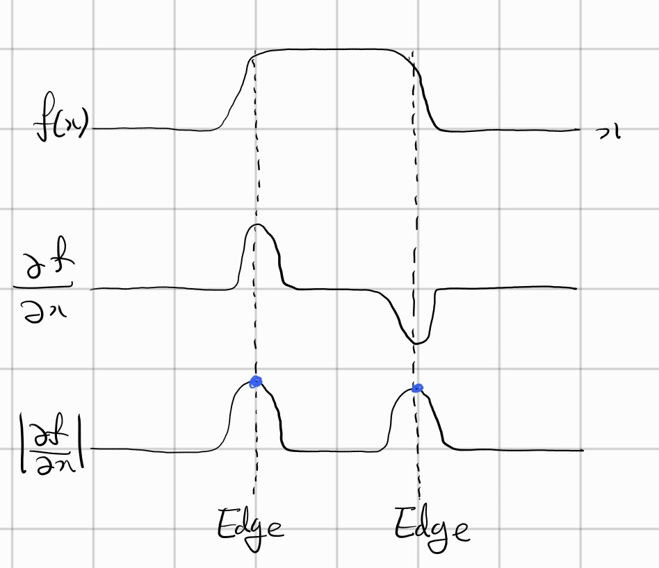
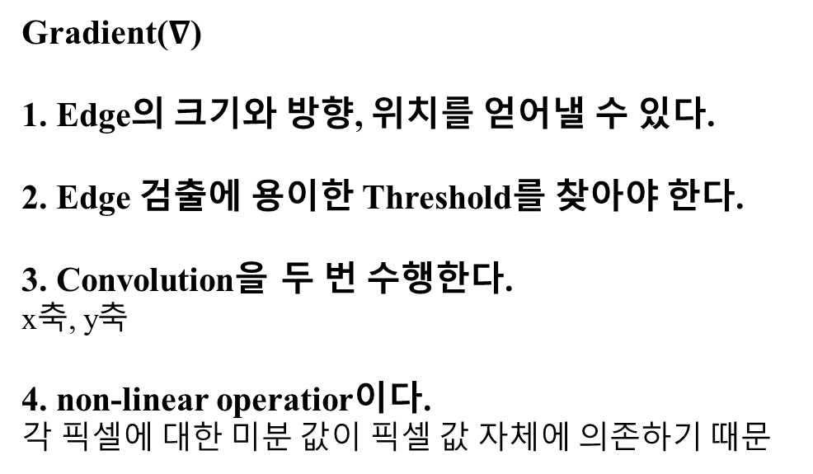
1D Edge Detection
Gradient($∇$)
1. Edge의 크기와 방향, 위치를 얻어낼 수 있다.
2. Edge 검출에 용이한 Threshold를 찾아야 한다.
3. Convolution을 두 번 수행한다.
x축, y축
4. non-linear operatior이다.
각 픽셀에 대한 미분 값이 픽셀 값 자체에 의존하기 때문
4
Notes:
Gradient에 대해 먼저 설명드리겠습니다.
위 그림에서 f(x)에서 빨간 선은 이미지의 1차원에서 픽셀의 위치가 급격하게 변화하는 부분을 나타냈습니다. 이걸 미분하여, 절댓값을 씌우면 급격하게 변화하는 부분일수록 큰 값을 얻어낼 수 있습니다. 즉 이 부분이 엣지가 되는거죠. 하지만 edge를 판별하는 기준인 threshold를 저희가 찾아서 설정해주어야 합니다. 이 값에 따라 엣지의 기준이 바뀌게 되는 거죠. 그리고 gradient를 수행함에 있어서 2차원에서 수행해야하므로, 컨볼루션을 총 두 번 수행해야합니다. 마지막으로 각 픽셀에 대한 미분 값이 픽셀 값 자체에 의존하기 때문에 gradient_operator는 non-linear operator입니다.

Slide 5
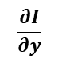
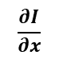
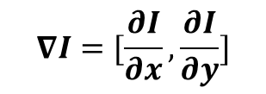
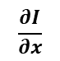
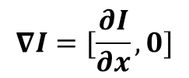
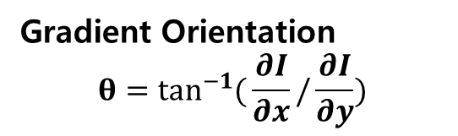
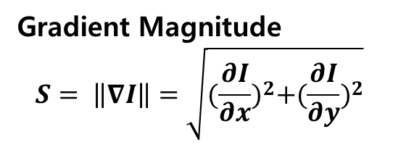
2D Edge Detection
$$\frac{∂I}{∂x}$$
Gradient Magnitude
$$S= \left\|∇I\right\|=\sqrt{{(\frac{∂I}{∂x})}^{2}+{(\frac{∂I}{∂y})}^{2}}$$
$$∇I=[\frac{∂I}{∂x},0]$$
Gradient Orientation
$$θ=\tan^{−1}{(}\frac{∂I}{∂x}/\frac{∂I}{∂y})$$
$$\frac{∂I}{∂x}$$
$$\frac{∂I}{∂y}$$
$$∇I=[\frac{∂I}{∂x},\frac{∂I}{∂y}]$$
5
Notes:
픽셀값은 기본적으로 검은색이 0, 흰색이 255입니다. 즉 그레디언트의 방향은 기울기가 급격하게 변하는 쪽에서도, 값이 커지는 쪽으로 변화하게 됩니다. 따라서 직관적으로는, 검은색에서 흰색 방향으로 그레디언트의 방향이 형성됩니다. 그럼 이 값과 크기는 어떻게 구할까요? 앞서 설명한 각 축으로의 두 번의 컨볼루션으로 얻은 값을 이용하여 위의 식과 같이 구할 수 있습니다.

Slide 6
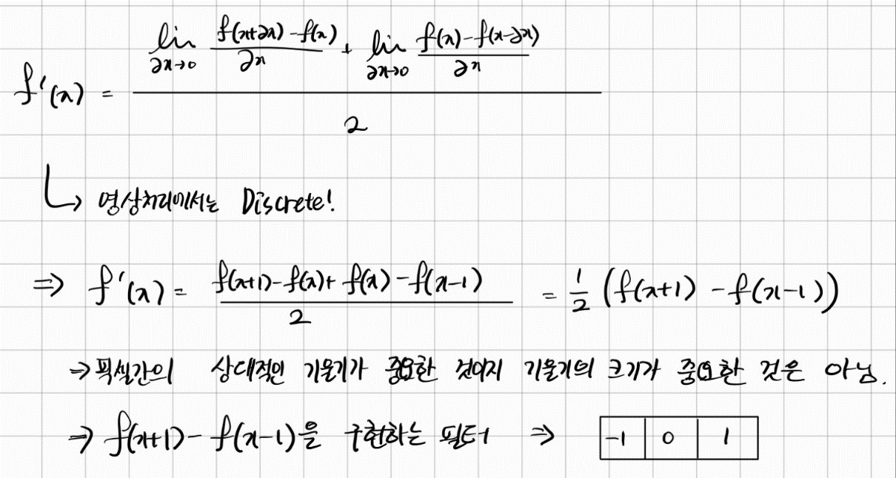
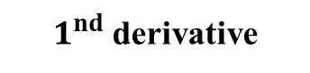
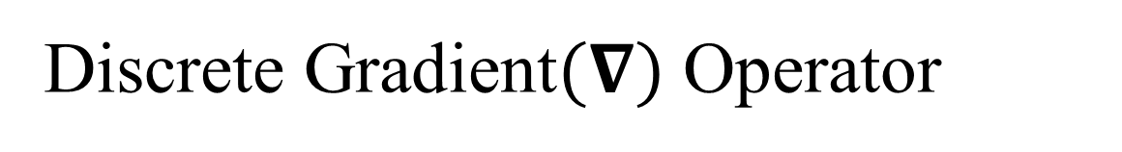
Discrete Gradient$(∇)$ Operator
$1^{nd}$derivative
6
Notes:
그레디언트 필터를 구하는 과정을 수식적으로 증명해보았습니다. 양쪽에서 수렴하는 필터를 구현하는게 정확하므로, 왼쪽과 오른쪽, 각 방향에서 수렴하는 미분연산을 더하여 2로 나누었습니다.
그리고, 영상은 픽셀간 거리의 최소 단위가 1이므로, 라운드 x를 1로 바꿔주었습니다. 그렇게 수식이 구현되었는데, 여기에서 픽셀간의 상대적인 기울기가 중요한 것이지, 기울기의 크기 그 자체가 중요한 것은 아니기때문에, 다음과 같이 표현하였습니다.

Slide 7
Discrete Gradient$(∇)$ Operator
-1
0
1
-1
0
1
-1
0
-1
0
1
-2
0
2
0
1
-1
0
1
-1
0
1
Roberts_x
Prewitt_x
Sobel_x
Orthogonal!
-1
-1
-1
-1
-2
-1
0
-1
0
0
0
0
0
0
1
0
1
1
1
1
2
1
Roberts_y
Prewitt_y
Sobel_y
7
Notes:
다음은 미분연산을 이용한 다양한 operator입니다. 로버츠, 프리휫, 소벨등 다양한 연산자가 있는데, 각 축에 대한 연산이므로 세 필터 모두 서로 수직인 것을 확인 할 수 있습니다.
저는 이중에서도 후에 말씀드릴 canny edge에서 사용될 sobel operator에 대해 자세히 설명드리겠습니다.
Sobel operator는 앞서 사용한 중앙 차분을 사용합니다. 이는 이전 및 이후픽셀의 밝기를 사용하여 중앙 픽셀에서의 변화율을 계산하므로, 주변 픽셀의 노이즈가 서로 상쇄되는 효과가 있습니다. 또한,
주변 픽셀을 고려하므로, 에지가 부드럽게 변하는 경우에도 적절한 그레디언트를 얻을 수 있습니다.

Slide 8
Discrete Gradient$(∇)$ Operator
Filter size
小
大
Good Localization
Noise Sensitive
Poor Detection
Poor Localization
Less Noise Sensitive
Good Detection
8
Notes:
다음으로 필터 사이즈에 따라 달라지는 특성에 대해 설명 드리겠습니다.
필터 사이즈가 커질수록 필터가 적용되는 지역에 대한 정보의 공간적인 해상도가 감소하기 때문에, 에지나 특징의 정확한 위치를 찾는 데, 어려움이 생기고, 에지의 위치를 정확하게 식별하기 어려워집니다. 이는 poor localization으로 이어집니다.
그리고, 필터가 커질수록 더 많은 주변 픽셀을 고려하여 필터링을 수행하므로, 노이즈에 둔감합니다.
마지막으로 필터가 커질수록 전체적인 특징이나 패턴을 감지할 수 있는 능력이 향상됩니다. 이는 작은 세부사항보다는 더 큰 구조를 감지하므로 좋은 검출 능력을 갖게 됩니다.

Slide 9
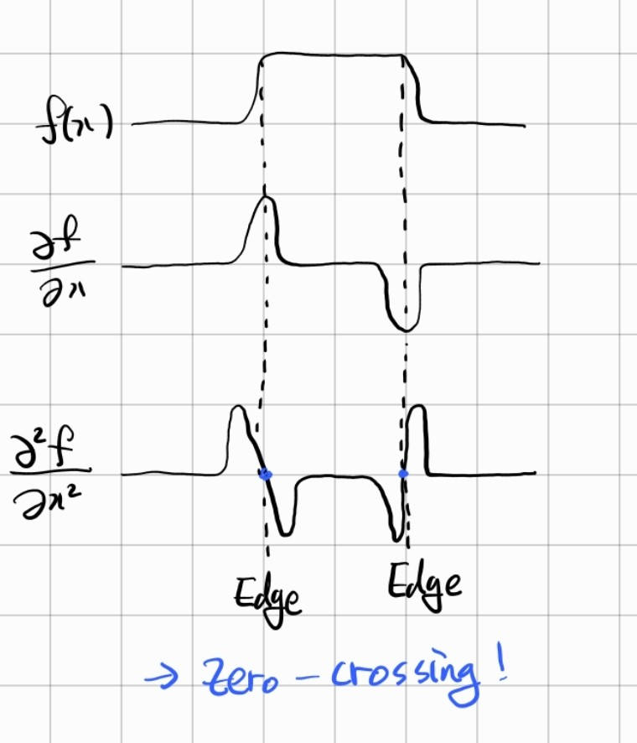
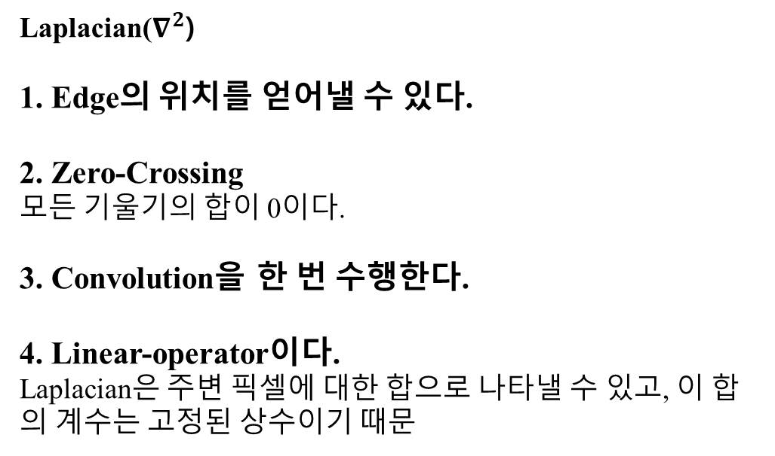
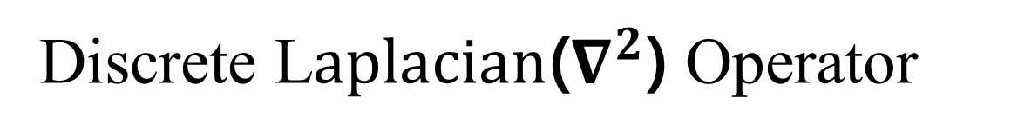
Discrete L$aplacian\text{(}∇^{2}\text{)}$ Operator
Laplacian($∇^{2}\text{)}$
1. Edge의 위치를 얻어낼 수 있다.
2. Zero-Crossing
모든 기울기의 합이 0이다.
3. Convolution을 한 번 수행한다.
4. Linear-operator이다.
Laplacian은 주변 픽셀에 대한 합으로 나타낼 수 있고, 이 합의 계수는 고정된 상수이기 때문
9
Notes:
다음은 라플라시안에 대해 설명드리겠습니다. 라플라시안은 미분을 두 번 수행합니다. 이는 즉, f(x)에서 이미지가 가장 급격하게 변하는 부분이 0으로 매핑됩니다. 그래서, 값이 0이 된 곳이 바로, 엣지의 위치가 되는 것입니다. 0인 부분이 엣지의 위치가 된다는 것은, gradient operator와는 다르게, Threshold값을 따로 찾아주지 않아도 됩니다. 그리고, 라플라시안 연산은 이차 미분 특성상 edge 주변 모든 기울기의 합이 0입니다. 이는, 필터의 각 요소의 모든 합이 0이 된다는 것을 알 수 있습니다. 그리고 , 라플라시안은 주변 픽셀과의 차이를 계산하므로, 컨볼루션을 한번만 수행해도 됩니다. 마지막으로, 앞서 설명드린 모든 요소의 합이 0이 된다는 것은 고정된 상수라는 것을 의미하고, 이는 즉 Laplacian operator가 선형 연산자라는 것을 의미합니다.

Slide 10
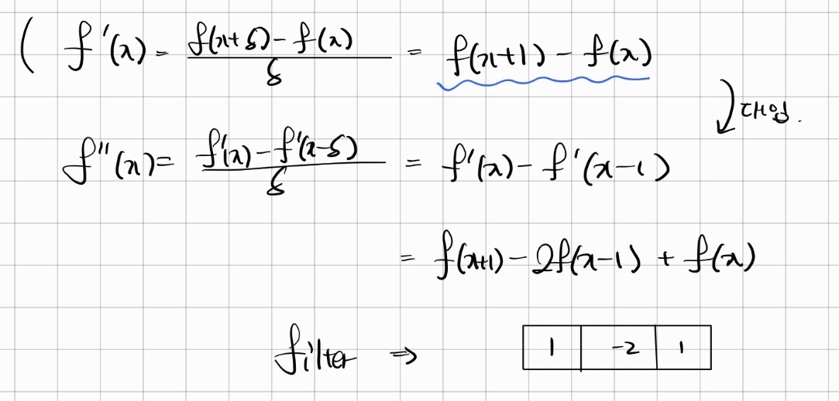
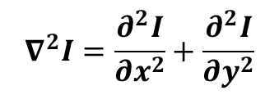
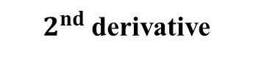
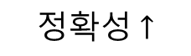
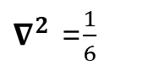
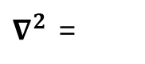
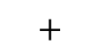
Discrete L$aplacian\text{(}∇^{2}\text{)}$ Operator
$$∇^{2}I=\frac{∂^{2}I}{∂x^{2}}+\frac{∂^{2}I}{∂y^{2}}$$
0
0
0
0
1
0
1
-2
1
0
-2
0
$$+$$
0
0
0
0
1
0
$2^{nd}$derivative
0
1
0
1
4
1
1
-4
1
4
-20
4
$∇^{2}$ =
$∇^{2}$ =$\frac{1}{6}$
$$정확성↑$$
0
1
0
1
4
1
10
Notes:
위 왼쪽 그림은 미분연산을 이용하여 이차 미분 필터를 얻어내는 과정입니다. 이렇게 얻어낸 것을, x와 y 기준으로 더하면 델 제곱 연산자를 얻을 수 있게 됩니다.
여기에서, 값을 1/6로 나눈 오른쪽 연산자는, 대각선 방향의 픽셀도 고려하기때문에 더 정확하여 많이 쓴다고 합니다.

Slide 11
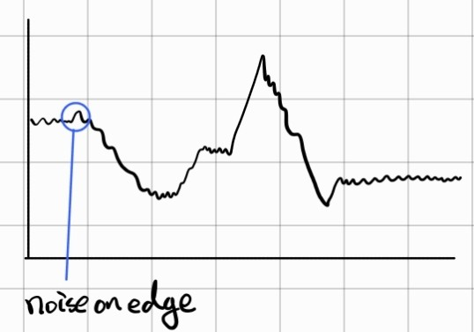
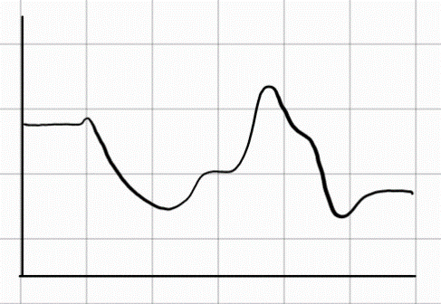

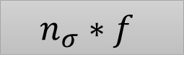
Operator Application
$$f$$
Noise때문에 어디서든 기울기가 빠르게 변화한다.
$$n_{σ}∗f$$
가우시안 스무딩을 통해 노이즈 완화
11
Notes:
그럼 연산자를 그냥 저장하면 될까요? 아까 설명드렸던 것 처럼, 이미지에는 다양한 잡음이 끼어있습니다. 따라서, 이 잡음때문에 기울기가 어디에서든 빠르게 변화하기 때문에 Good Detection에 불리합니다. 그래서, 가우시안 스무딩을 통해 노이즈를 먼저 완화시켜주는 작업이 필요합니다.

Slide 12
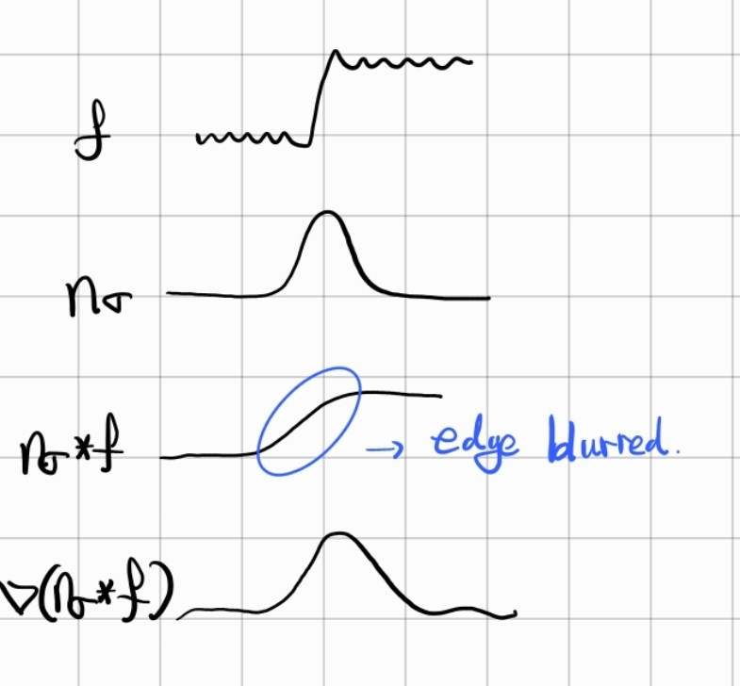
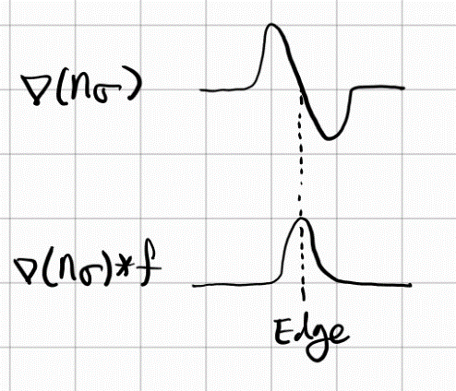
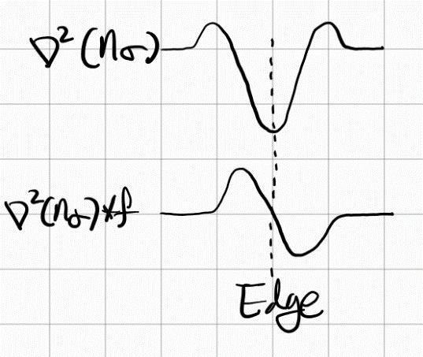
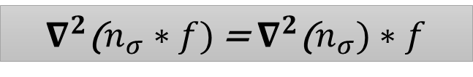

Operator Application
$∇$($n_{σ}∗f)$ = $∇$($n_{σ})∗f$
$∇^{2}$($n_{σ}∗f)$ = $∇^{2}$($n_{σ})∗f$
12
Notes:
오른쪽 두 그림을 먼저 봐주시면, 두 식 모두 선형성을 띄고 있으므로 회색 박스처럼 표현할 수 있습니다. 저렇게 표현된다는 것은, 가우시안 필터에 델연산자를 적용하고, 이미지에 컨볼루션을 적용해도 된다는 것을 의미합니다. 즉, 이미지의 노이즈를 제거하고, 소벨필터를 적용하거나, 소벨필터에 가우시안 블러링을 적용 후 이미지에 컨볼루션을 하는 것 모두 상관없다는 것을 의미합니다.
그리고, 위 표현된 그림중 왼쪽 세번째 그림, n시그마 f를 보시면, 이미지에 가우시안 블러링을 적용했기 때문에 엣지도 블러링되어 약해진 것을 확인 할 수 있습니다.

Slide 13
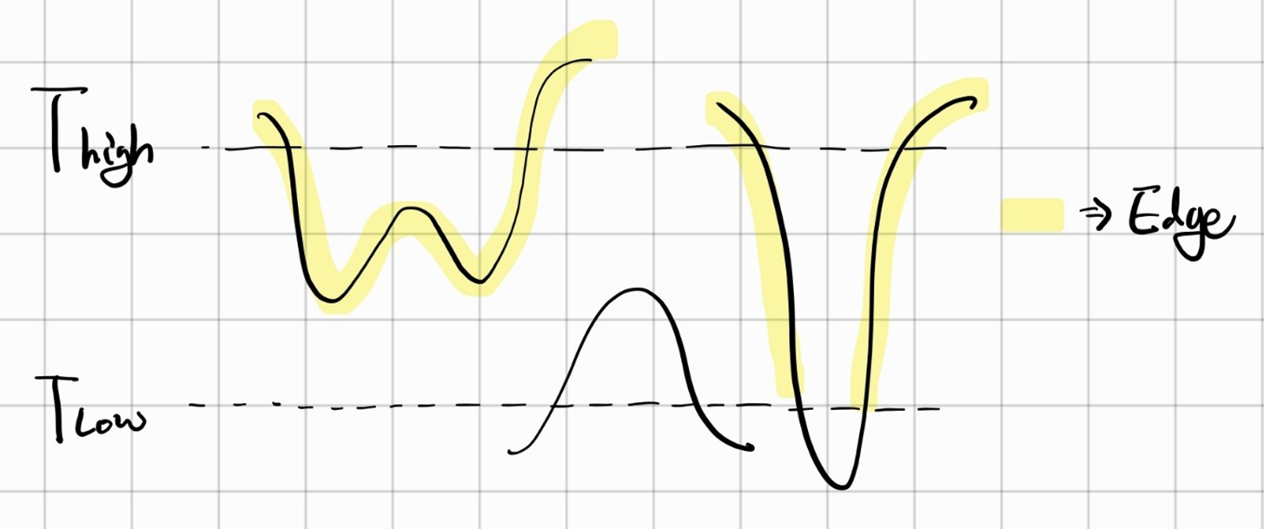
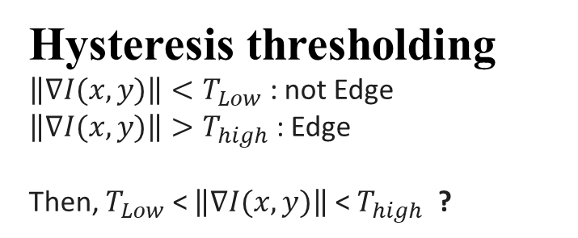
Canny Edge Detector
Canny Edge Detector
최소 오류율, 위치 정확도, 한 두께라는 기준에 따라 목적 함수를 정의한 에지 검출 최적화 기법
Non-Maximum Suppression
한 두께 에지를 출력하기 위한 기법이다.
에지 방향에 수직인 두 이웃 화소의 에지보다 크면 에지로 살아남고, 그렇지 않으면 억제한다.
Hysteresis thresholding
$\left\|∇I(x,y)\right\|<T_{Low}$ : not Edge
$\left\|∇I(x,y)\right\|>T_{high}$ : Edge
Then, $T_{Low}$ < $\left\|∇I(x,y)\right\|$ < $T_{high}$ ?
13
Notes:
이제 캐니 엣지 디텍터에 대해 설명드리겠습니다.
캐니 엣지 디텍터는 최소 오류율, 위치 정확도, 한 두께라는 기준에 따라 목적 함수를 정의한 에지 최적화 기법입니다.
거기에 사용되는 기법인 비최대억제에 대해 설명드리겠습니다. 비최대억제는 한 두께 에지를 출력하기 위한 기법으로, 에지 방향에 수직인 두 이웃 화소의 에지보다 크면 에지로 살아남고, 그렇지 않으면 억제합니다.
Hystersis thresholding 기법은 Threshold 기준을 두 개 정하여, T_high보다 값이 크면 강한 엣지, T_high에서 T_low 사이의 값을 가지는데, 주변값이 T_high보다 높은 값을 가지면 약한 엣지, 마지막으로, T_low보다 값이 낮으면 엣지가 아닌 걸로 판단합니다.
위 두 방법은 코드를 통해 자세히 설명드리겠습니다.

Slide 14
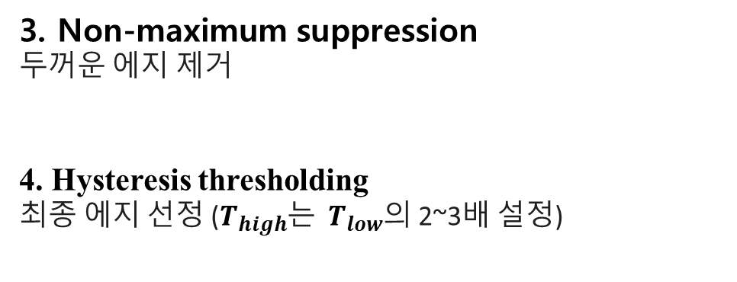
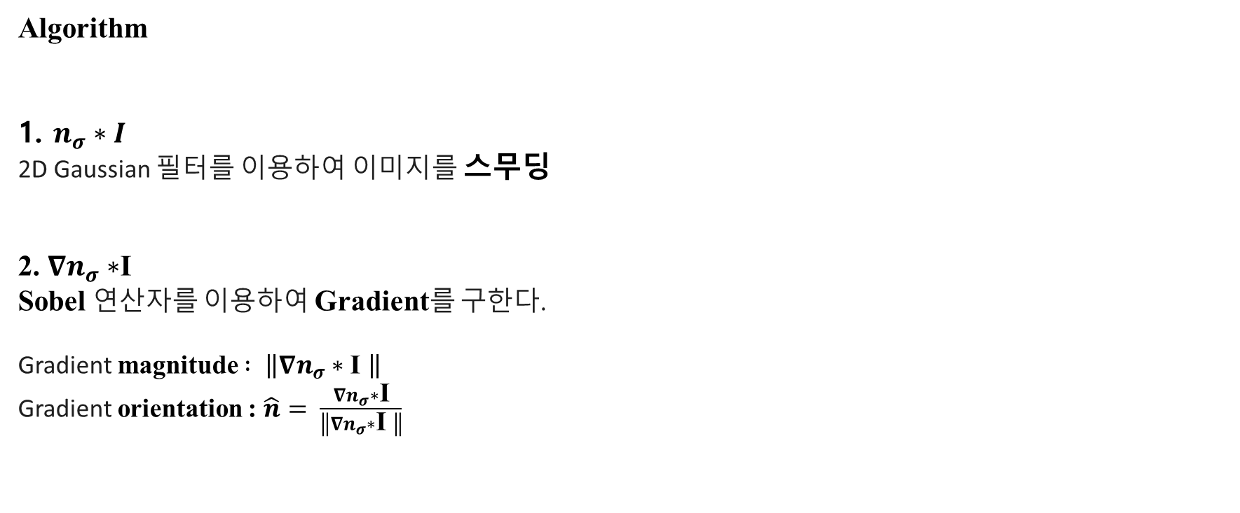
Canny Edge Detector
Algorithm
1. $n_{σ}∗I$
2D Gaussian 필터를 이용하여 이미지를 스무딩
2. $∇n_{σ}∗$I
Sobel 연산자를 이용하여 Gradient를 구한다.
Gradient magnitude $: \left\|∇n_{σ}∗\text{I} \right\|$
Gradient orientation : $\hat{n}= \frac{∇n_{σ}∗\text{I}}{\left\|∇n_{σ}∗\text{I} \right\|}$
3. Non-maximum suppression
두꺼운 에지 제거
4. Hysteresis thresholding
최종 에지 선정 ($T_{high}$는 ${ T}_{low}$의 2~3배 설정)
14
Notes:
캐니 엣지 디텍터를 위한 알고리즘입니다.
첫번째로, 이미지의 노이즈를 제거하고,
두 번째로, gradient를 구한 뒤,
세 번째로, 에지에 하나의 응답만 남게 하고,
마지막으로 Threshold를 이용하여 최종 에지를 선정합니다.

Slide 15
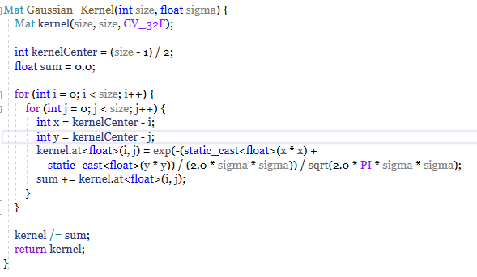
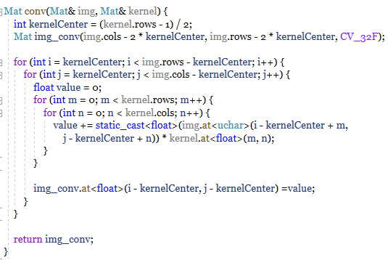

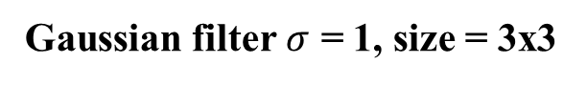
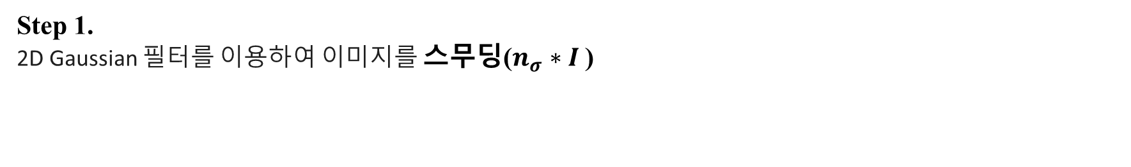
Canny Edge Detector
Step 1.
2D Gaussian 필터를 이용하여 이미지를 스무딩($n_{σ}∗I$ )
Gaussian filter $σ$ = 1, size = 3x3
15
Notes:
첫번째로, 노이즈를 제거하는 작업입니다.
순서대로 첫번째 사진은 가우시안 필터 구현, 두번째 사진은 컨볼루션 코드, 마지막 사진은 가우시안 필터를 적용하여 노이즈를 없앤 이미지입니다.

Slide 16
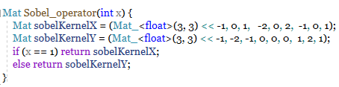
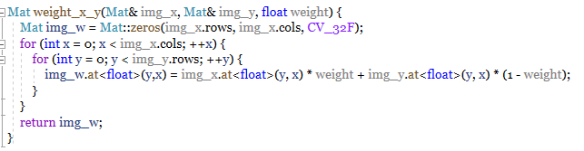
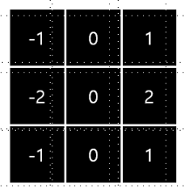
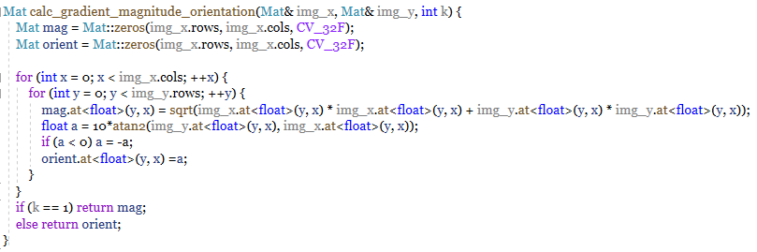
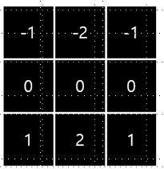
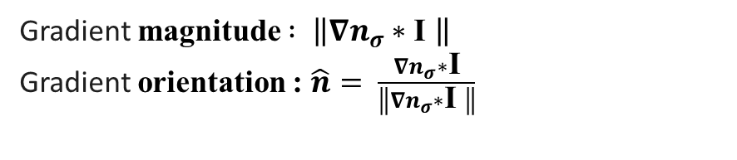
Canny Edge Detector
Step 2.
Sobel 연산자를 이용하여 Gradient를 구한다.
Gradient magnitude $: \left\|∇n_{σ}∗\text{I} \right\|$
Gradient orientation : $\hat{n}= \frac{∇n_{σ}∗\text{I}}{\left\|∇n_{σ}∗\text{I} \right\|}$
Sobel_combined
Sobel_x
Gradient의
크기와 방향 계산
Sobel_y
16
Notes:
앞서 말씀드렸다시피 gradient_operator는 각 축에 대해 컨볼루션을 수행합니다. 총 두번 수행하는데, 위 sobel_연산자를 보시면 , 매개변수로 1을 받으면 sobel_x , 다른 수를 받으면 sobel_y 를 반환받도록 설계하였습니다.
그 다음, 가중치를 받아와서 가중치의 크기에 따라 이미지에 sobel_x를 적용시킨 값과 , sobel_y를 적용시킨 값을 적절히 섞어줄 수 있는 함수를 구현하였습니다.
마지막으로 gradient의 크기와 방향을 계산하는 함수를 구현하여 1을 매개변수로 받으면 크기, 0을 받으면 방향을 반환받도록 하였습니다.
Canny edge에서 음수냐 양수냐보다는 방향의 절대값을 필요로 하기 때문에, 음수일 경우에는 절댓값을 씌어 값을 저장하였습니다.

Slide 17
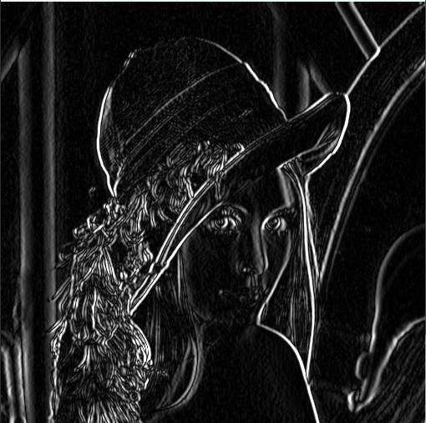
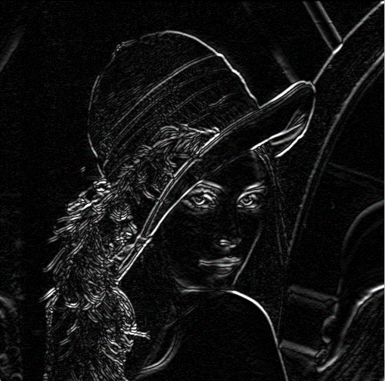
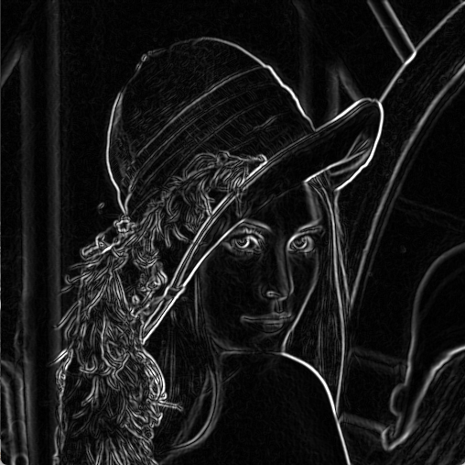
Canny Edge Detector
Step 2.
Sobel 연산자를 이용하여 Gradient를 구한다.
Gradient magnitude $: \left\|∇n_{σ}∗\text{I} \right\|$
Gradient orientation : $\hat{n}= \frac{∇n_{σ}∗\text{I}}{\left\|∇n_{σ}∗\text{I} \right\|}$
Sobel_x_conv
Sobel_combined
w = 0.5
Sobel_y_conv
17
Notes:
다음 그림은 노이즈를 감소시킨 이미지에 소벨 연산자를 적용한 그림입니다. 차례대로 sobel_x , sobel_y 를 적용 후 , 그 두 가중치를 0.5로 적절히 섞은 이미지입니다.
앞 두 그림을 보시면, 각각 x축 y축 에지에 대해 잘 잡아낸 것을 확인하실 수 있습니다. 얼굴 부분을 보시면 직관적으로 확인하실 수 있습니다.

Slide 18
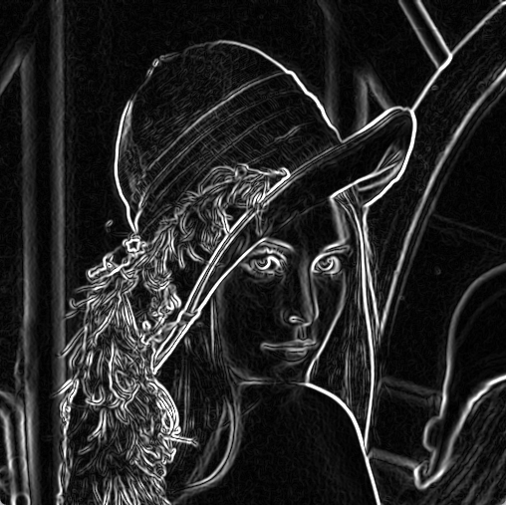
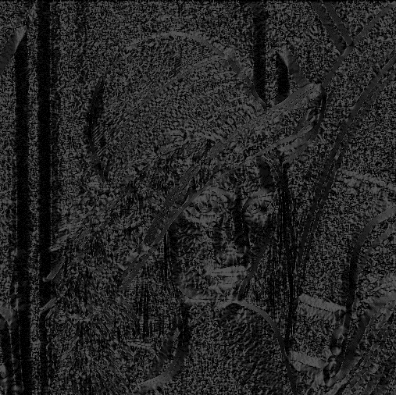
Canny Edge Detector
Step 2.
Sobel 연산자를 이용하여 Gradient를 구한다.
Gradient magnitude $: \left\|∇n_{σ}∗\text{I} \right\|$
Gradient orientation : $\hat{n}= \frac{∇n_{σ}∗\text{I}}{\left\|∇n_{σ}∗\text{I} \right\|}$
Gradient magnitude
Gradient orientation
18
Notes:
다음은 오른쪽 위의 수식을 활용하여, gradient의 크기와 방향을 구한 이미지입니다.

Slide 19




Canny Edge Detector
Step 3.
Non-maximum suppression
두꺼운 에지 제거
1. Atan2 -> -$π$ ~ $π$
2. 각도의 절댓값 저장( 0 ~ 180$°$)
3. 각도에 따른 모드 설정
4. 모드에 따른 주변 픽셀
고려 후 억제
Criteria : Gradient orientation
19
Notes:
비최대억제는 에지의 방향을 기준으로 수직인 부분과 비교한다고 했습니다. 즉, 에지가 두꺼워지는 것을 방지하기 위한 방법인 것이죠.
이를 달리 보면, gradient의 방향을 기준으로 수평인 부분과 비교하여 값이 주변 값보다 크지 않으면 억제하는 것도 같다고 볼 수 있습니다.
그래서 , 저는 이 방법을 이용하여 코드를 구현하였습니다. 오른쪽 위에 보시면 각도에 따른 수평인 부분을 찾기 위해 모드로 나눴고, 그 모드에 해당하는 주변 픽셀을 아래 그림에 나타내었습니다.
그래서, 주변 픽셀을 고려하여 억제할지 말지를 정하는 과정으로 코드를 구현하였습니다.

Slide 20



Canny Edge Detector
Step 3.
Non-maximum suppression
두꺼운 에지 제거
Img_NMS
20
Notes:
구현된 코드입니다. 앞서 설명드렸듯이 첫번째 박스에서 각도에 따른 코드를 구현하였고, 두번째 박스에서 모드에 따른 주변 픽셀과의 관계를 고려하여 주변픽셀보다 값이 작으면 억제,
그렇지 않으면 현재 픽셀 값을 그대로 저장하게끔 하였습니다. 왼쪽 그림은 gradient의 크기의 값에 비최대억제를 수행한 그림입니다.

Slide 21




Canny Edge Detector
Step 4.
Hysteresis thresholding
최종 에지 선정 ($T_{high}$는 ${ T}_{low}$의 2~3배 설정)
$T_{Low}$ < $\left\|∇I(x,y)\right\|$ < $T_{high}$
$\left\|∇I(x,y)\right\|>T_{high}$ : Edge
$\left\|∇I(x,y)\right\|<T_{Low}$ : not Edge
21
Notes:
마지막으로, 최종 에지를 선정하기 위해서 주변픽셀을 활용하였습니다. 픽셀 주변의 8개 픽셀을 참조하기 위해서, 패딩을 씌운 후에 수행하였습니다.
여기서 패딩 값은 0으로 선정하여, 연결된 에지로 잘못 판단되지 않게끔 하였습니다.
파란색 박스 세 개는 왼쪽 아래에 써 있는 에지를 검출하기 위한 세 경우의 수를 의미합니다.
마지막으로 빨간색 박스 안을 보시면, 해당 픽셀의 주변 픽셀들을 확인한 뒤에, 주변 픽셀 중 하나라도 T_high 임계값보다 높으면, 해당 픽셀의 값을 낮은 엣지로 설정합니다.
이 코드에서는 높은 에지와 낮은 에지 모두 255를 주었고, 에지로 판단되지 않은 것의 픽셀은 0으로 설정하였습니다.

Slide 22



Canny Edge Detector
Step 4.
Hysteresis thresholding
최종 에지 선정
lowThreshold = 30
HighThreshold = 60
lowThreshold = 30
HighThreshold = 90
lowThreshold = 50
HighThreshold = 150
22
Notes:
최종 이미지입니다. Threshold 값을 어떻게 설정하느냐에 따라서 살아남는 에지가 달라지는 것을 확인할 수 있습니다.
Low와 high threshold를 적절하게 조절하여, 에지가 잘 검출되도록 하는 것이 중요합니다.

Slide 23
감사합니다.
23
Notes:
제 발표는 여기까지입니다. 긴 발표 들어주셔서 감사합니다. 이상으로 4장 리뷰를 마치겠습니다.

